Slide 1
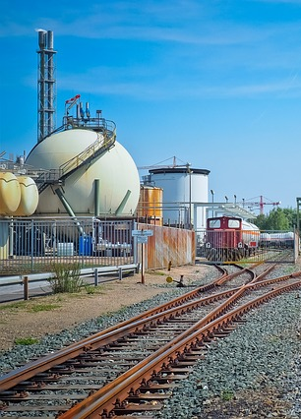
Omgevingsveiligheid en de Omgevingswet
De omgevingsvisie
Wat is een omgevingsvisie?
Omgevingsvisie en externe veiligheid
Voorbeelden

Slide 2
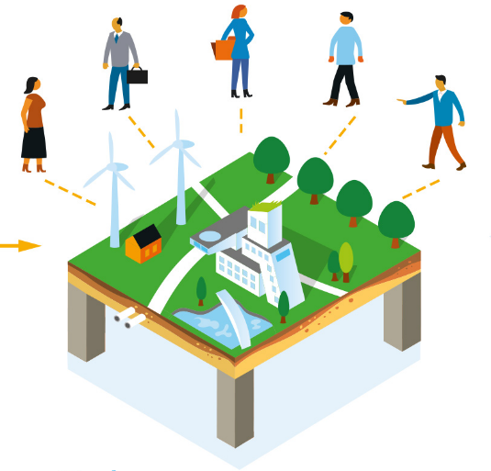
Wat is een omgevingsvisie
Omgevingsvisie is een strategische visie voor de lange termijn voor de gehele fysieke leefomgeving.
NOVI, provinciale en gemeentelijke omgevingsvisie
De omgevingsvisie heeft betrekking op alle terreinen van de fysieke leefomgeving. Een omgevingsvisie gaat onder andere in op de samenhang tussen ruimte, water, milieu, natuur, landschap, verkeer en vervoer, infrastructuur en cultureel erfgoed.

Slide 3
Omgevingsvisie en externe veiligheid
te vinden via relevant.nl

Slide 4
Voorbeeld
Notes:
Er zijn al wel voorbeelden te vinden van bouwstenen voor de omgevingsvisie van gemeenten en provincies, bijvoorbeeld Harlingen en Noord-Brabant
Provincie Noord Brabant:
Eén basisopgave en vier hoofdopgaven
Basisopgave: werken aan veiligheid, gezondheid en omgevingskwaliteit
Hoofdopgaven:
Werken aan de Brabantse energietransitie
Werken aan een klimaatproof Brabant
Werken aan de slimme netwerkstad
Werken aan een concurrerende, duurzame economie

Slide 5
Bijvoorbeeld bouwsteen omgevingsveiligheid voor omgevingsvisie Harlingen
Industriegebied
specifiek geschikt voor bedrijvigheid;
bestaande activiteiten met (complexe) externe veiligheidsrisico’s worden gerespecteerd;
nieuwe activiteiten met (complexe) externe veiligheidsrisico’s toestaan, mits;
geen explosieve scenario’s toestaan in het havengebied.

Slide 6
Bijvoorbeeld bouwsteen omgevingsveiligheid voor omgevingsvisie Harlingen (2)
Binnen aandachtsgebieden in industrie gebied
bestaande activiteiten met (complexe) externe veiligheidsrisico’s toestaan, mits dit geen
problemen oplevert óf maatregelen worden toegestaan;
nieuwe activiteiten met (complexe) externe veiligheidsrisico’s toestaan, mits;
geen domino-effect voor bestaande gebouwen.

Slide 7
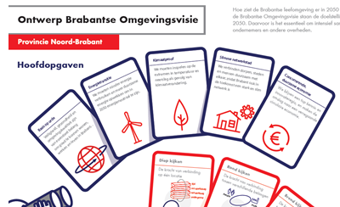
Omgevingsvisie: voorbeeld Noord-Brabant
Provincie Noord Brabant:
Eén basisopgave en vier hoofdopgaven
Basisopgave: werken aan veiligheid, gezondheid en omgevingskwaliteit
Hoofdopgaven:
Werken aan de Brabantse energietransitie
Werken aan een klimaatproof Brabant
Werken aan de slimme netwerkstad
Werken aan een concurrerende, duurzame economie

